Slide 1
Интерактивный тест-тренажер для подготовки к ЕГЭ по математике
Областной конкурс
«Информационно-коммуникационные технологии в профессиональном творчестве педагогов»
Номинация: «Применение современных информационных технологий при подготовке учащихся к ГИА и ЕГЭ»
Учебный мультимедиа-продукт:
Алтунина Нина Сергеевна
учитель математики
МБОУ «СОШ №14» г.Череповец, Вологодская область

Slide 2
Инструкция по выполнению работы
Данный тест-тренажер является интерактивным, т.е. вы можете проверить себя сразу после выполнения задания.
Порядок проверки:
если к заданию приводятся варианты ответов (четыре ответа, из них верный только один), то надо нажать номер выбранного ответа; при правильном ответе появится ,
при неправильном - (можно попробовать исправить ошибку);
если к заданию не приводятся варианты ответов, то после выполнения задания для проверки правильности его выполнения нажмите .
Для перехода к следующему заданию нажмите .
Данный тест не ставит целью оценить ваши знания, постарайтесь быть честными, не открывайте ответы раньше, чем будет выполнено задание! Проверьте свои силы!
Желаю успеха!
Верно
Подумай
Проверка

Slide 3
1. Шариковая ручка стоит 40 рублей. Какое наибольшее число таких ручек можно будет купить на 900 рублей после повышения цены на 10%?
Подумай
Верно
1
20
3
21
Подумай
Подумай
2
19
4
18

Slide 4
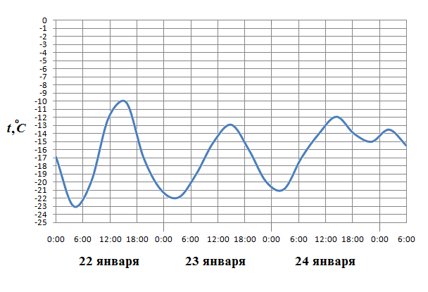
2. На рисунке показано изменение температуры воздуха на протяжении трех суток. По горизонтали указывается дата и время суток, по вертикали — значение температуры в градусах Цельсия. Определите по рисунку наибольшую температуру воздуха 22 января. Ответ дайте в градусах Цельсия.
Подумай
Подумай
1
-23
3
10
Подумай
Верно
2
-17
4
-10

Slide 5
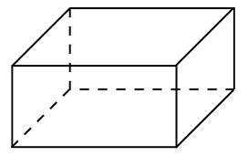
3. Два ребра прямоугольного параллелепипеда, выходящие из одной вершины, равны 2 и 6. Объем параллелепипеда равен 48. Найдите третье ребро параллелепипеда, выходящее из той же вершины.
Подумай
Верно
1
3
6
4
Подумай
Подумай
2
8
4
40

Slide 6
4. Для остекления музейных витрин требуется заказать 20 одинаковых стекол в одной из трех фирм. Площадь каждого стекла 0,25м² . В таблице приведены цены на стекло и на резку стекол. Сколько рублей будет стоить самый дешевый заказ?
Фирма | Цена стекла за 1м² | Резка стекла (руб. за одно стекло) | Дополнительные условия
А | 300 | 17
Б | 320 | 13
В | 340 | 8 | При заказе на сумму больше 2500 руб. резка бесплатно
Ответ: ___________
Проверка
Ответ:1660

Slide 7
5. Найдите корень уравнения: log₂(15 + x) = log₂ 3
Верно
Подумай
1
3
Подумай
Подумай
2
4

Slide 8
6. В треугольнике ABC угол C равен 90º, sinА = Найти sinB.
Верно
Подумай
1
3
Подумай
Подумай
2
4

Slide 9
7. Найдите значение выражения:
Подумай
Верно
1
11
3
4
Подумай
Подумай
2
40
4
16

Slide 10
8. Прямая у= 7х - 5 параллельна касательной к графику функции у = х² + 6х - 8 . Найдите абсциссу точки касания.
а) б) в) г)
Подумай
Подумай
а
3
в
1
Подумай
Верно
2
4
г
б

Slide 11
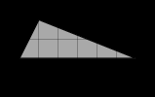
9. Найдите площадь треугольника, изображенного на клетчатой бумаге с размером клетки 1 см 1 см (см. рис.). Ответ дайте в квадратных сантиметрах.
Проверка
Ответ: ______
Ответ: 6

Slide 12
10. В случайном эксперименте бросают две игральные кости. Найдите вероятность того, что в сумме выпадет 8 очков. Результат округлите до сотых.
Проверка
Ответ: ______
Ответ: 0,14

Slide 13
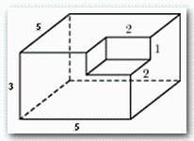
11. Найдите площадь поверхности многогранника, изображенного на рисунке (все двугранные углы прямые).
Подумай
Подумай
1
3
Подумай
Верно
2
4

Slide 14
12. Высота над землeй подброшенного вверх мяча меняется по закону h(t) = 1,6 + 8t – 5t² , где h — высота в метрах, t — время в секундах, прошедшее с момента броска. Сколько секунд мяч будет находиться на высоте не менее трeх метров?
Проверка
Ответ: ______
Ответ: 1,2

Slide 15
13. Из пункта А в пункт В, расстояние между которыми 75 км, одновременно выехали автомобилист и велосипедист. Известно, что за час автомобилист проезжает на 40 км больше, чем велосипедист. Определите скорость велосипедиста, если известно, что он прибыл в пункт В на 6 часов позже автомобилиста. Ответ дайте в км/ч.
Проверка
Ответ: _____
 | Скорость (км/ч) | Время (ч) | Расстояние (км)
велосипедист | х | 75/х | 75
автомобилист | х+40 | 75/(х+40) | 75
Получаем уравнение 75/х - 0,75/(х+40)= 6; х² +40х -500 =0
Ответ: 10

Slide 16
14. Найти наименьшее значения функции ƒ(x)=2x³−6x²+1 на отрезке [-1; 1].
Проверка
Ответ: _____
Найдите производную функции: ƒ'(x)=(2x³−6x²+1)’=(2x³)’−(6x²)’=6x²−12x=6x(x−2). Производная ƒ'(x) определена на всей числовой прямой. Решим уравнение ƒ'(x)=0. В этом случае такое уравнение равносильно системе уравнений 6x=0 и x−2=0. Решениями будут две точки x=0 и x=2. Однако x=2∉(-1; 1), поэтому критическая точка в этом промежутке одна: x=0. Найдите значение функции ƒ(x) в критической точке и на концах отрезка. ƒ(0)=2×0³−6×0²+1=1, ƒ(-1)=2×(-1)³−6×(-1)²+1=-7, ƒ(1)=2×1³−6×1²+1=-3. Так как -7<1 и -7<-3, то функция ƒ(x) принимает минимальное значение в точке x=-1 и оно равно ƒ(-1)=-7.
Ответ: -7

Slide 17
С1 Решите уравнение (4sin²(x)-3)/(2cos(x)+1)=0
Проверка
Ответ: _____
Знаменатель не должен обращаться в ноль:
2cos(x)+1 ≠ 0
cos(x) ≠ -1/2
(1) x ≠ ±2π/3 + 2πn, n ∈ Z
Числитель должен обращаться в ноль:
4sin2(x)-3 = 0
sin2(x) = 3/4
sin(x) = ± √3/2
отсюда
x = ±π/3 + πn, n ∈ Z или, что то же самое,
{x = ±2π/3 + 2πn; x = ±π/3 + 2πn}, n ∈ Z.
Принимая во внимание (1), получаем ответ:
x = ±π/3 + 2πn, n ∈ Z
Ответ:x = ±π/3 + 2πn, n ∈ Z

Slide 18
С2. В правильной шестиугольной пирамиде SABCDEF сторона основания AB=√3, боковое ребро SA = √7. Найдите расстояние от вершины A до плоскости BCS.
Проверка
Заметим, что AD параллельно BC, а значит, и всей плоскости BCS. Это значит, что все точки прямой AD равноудалены от плоскости BCS. Пусть SH — высота треугольника BCS, SO — перпендикуляр, опущенный из точки S к плоскости основания пирамиды, при этом точка O принадлежит AD. Искомым расстоянием будет длина высоты OM прямоугольного треугольника SOH. 1) Найдём OH из равностороннего треугольника OBC: OH = 3/2 2) Найдём SH из прямоугольного треугольника BHS: SH = 5/2 3) Найдём SO из прямоугольного треугольника SOH: SO = = 2 4) Искомое расстояние OM, зная все стороны прямоугольного треугольника SOH, можно, например, найти, записав выражение для его площади двумя разными способами: S = SO*OH/2 = SH*OM/2, откуда OM = SO*OH/SH = 4*3/5 = 6/5
Ответ: 6/5.
Ответ: ______

Slide 19
С3. Решить неравенство: log₂(3·2^{(x-1)} - 1) / x ≥ 1
Проверка
Ответ: ______
ОДЗ. 1. x ≠ 0.
2. 3·2^{(x-1)} -1 > 0; 2^{(x-1)} > 1/3; x > log₂(1/3)+1 = log₂(2/3)
Примерно вычисляем, что log₂(2/3) - это где-то между -1 и 0.
Решаем неравенство:
(log₂ (3 ·2^{(x-1)}-1) /x ≥ 0; (log₂ (3 ·2^{(x-1)}-1) = х, (log₂ (3 ·2^{(x-1)}-1) = log₂(2^{х});
3 ·2^{(x-1)}-1= 2^{х} (3 ·2^{(x-1)}-1)/ 2^{х} = 1
3 ·2⁻¹ - 1/ 2^{х} = 1
3 /2 - 2^{-х} = 1 Получаем: 2^{-х} = 1/2 Итак: x = 1
В двух точках выражение меняет знак: 0 и 1
Прикидываем, какой у него знак будет, например, при x=2:
(log₂(5)-2)/2 - это больше нуля.
Значит, при x>1 - "+« при 0<x<1 - "-« при x<0 - "+"
Учитывая ОДЗ, получаем: (log₂(2/3), 0) и [1,бесконечность).

Slide 20
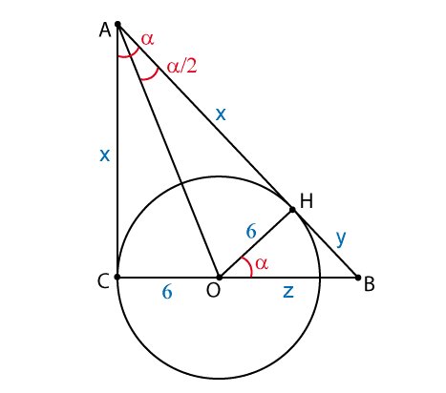
С4. Прямоугольный треугольник ABC имеет периметр 54. Окружность радиуса 6, центр которой лежит на катете ВС, касается прямых АВ и АС. Найти площадь треугольника АВС.
Проверка
Ответ: ______
Пусть AC = AH = x, BH = y, BO = z.
Тогда периметр треугольника равен 2x+y+z+6 = 54. Выразим x, y и z через угол альфа (а): Из прямоугольного треугольника AHO:
x = 6/tg(a/2). Из прямоугольного треугольника BHO:
y = 6·tg(a), z = 6/cos(a)
Выражение для периметра становится таким:
12/tg(a/2)+6*tg(a)+6/cos(a)+6 = 54; 1/cos(a) + 2/tg(a/2) + tg(a) = 8.
Тут удобно всё выразить через тангенс половинного угла:
(1+(tg(a/2))²)/(1-(tg(a/2))² ) + 2/tg(a/2) + 2·tg(a/2)/(1-(tg(a/2)) ²) = 8.
Обозначим t = tg(a/2), получим: (1+t ²)/(1-t ²)+2/t+2t/(1-t ²) = 8
Путём несложных преобразований приводим это к виду
9t ² - 9t + 2 = 0 Получаем: (1) t₁ = 1/3 и (2) t₂ = 2/3
Выражаем обратно x и z. Итак, для случая (1) имеем:
z = 6/cos(a) = 6/((1-1/9)/(1+1/9)) = 7.5; x = 6/tg(a/2) = 6/(1/3) = 18.
S = x*(z+6)/2 = 121.5 Для случая (2) имеем:
z = 6/cos(a) = 6/((1-4/9)/(1+4/9)) = 15.6
x = 6/tg(a/2) = 6/(2/3) = 9. S = x*(z+6)/2 = 97.2 Ответ: 121.5, 97.2
Ответ: 121,5 и 97,2

Slide 21
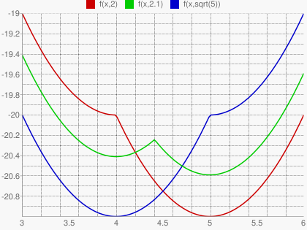
С5. Найти все значения параметра a, при которых функция f(x) = x² - |x-a²| - 9x имеет хотя бы одну точку максимума.
Ответ: ______
Проверка
Раскроем модуль: При x ≤ a²: f(x) = x² - 8x - a²,
при x > a²: f(x) = x² - 10x + a².
Производная левой части: f'(x) = 2x - 8
Производная правой части: f'(x) = 2x - 10
И левая, и правая части могут иметь только минимум. Значит, единственный максимум у функции f(x) может быть в том и только в том случае, если в точке x=a² левая часть возрастает (то есть 2x-8 > 0), а правая — убывает (то есть 2x-10 < 0).
То есть, получаем систему:
2x-8 > 0
2x-10 < 0
x = a²
откуда
4 < a² < 5; a ∈ (- ; -2) ∪ (2; )
Ответ:(- ; -2) и(2; )

Slide 22
С6. Найдите все натуральные числа, последняя десятичная цифра которых 0 и которые имеют ровно 15 различных натуральных делителей (включая единицу и само число).
Проверка
Ответ: ______
Любое натуральное число n представимо в виде
n = p₁^{k1}·p₂^{k2}·... и т.д.,
где p₁, p₂ и т. д. — простые числа, а k₁, k₂ и т.д. — целые неотрицательные числа.
Причём общее количество натуральных делителей числа n равно
(k₁+1)·(k₂+1)· и т.д.
Раз по условию задачи число n заканчивается на 0, то оно делится как минимум на два простых числа — 5 и 2, то есть представимо в виде
n = 2^{k1}·5^{k2}·... и т.д., где k₁ > 0 и k₂ > 0,
то есть число натуральных делителей числа n должно раскладываться как минимум на два натуральных сомножителя, отличных от единицы.
Число 15 при таком условии раскладывается на множители всего двумя способами: 3·5 либо 5·3
Отсюда:
1) n = 2⁽³⁻¹⁾ ·5⁽⁵⁻¹⁾ = 2500
2) n = 2⁽⁵⁻¹⁾ ·5⁽³⁻¹⁾ = 400 Ответ: 400 и 2500

Slide 23
Источники основного содержания
Открытый банк заданий по математике:
http://mathege.ru/or/ege/Main
http://pedsovet.su/load
http://reshuege.ru/
Завершить работу

